Slide 1
ივ.ჯავახიშვილის სახელობის თბილისის სახელმწიფო უნივერსიტეტი ზუსტ და საბუნებისმეტყველო მეცნიერებათა ფაკულტეტის ფიზიკის მიმართულების ბიოფიზიკის ქვემიმართულება
ჰემოდინამიკა
ხელმძღვანელები: თამაზ მძინარაშვილი
ფიზ.მათ.დოქტორი პროფესორი.
ბიოლ.აკად.დოქტორი - მარიამ ხვედელიძე
ბიოლ.აკად.დოქტორი - ნინო შენგელია
ლევან შველიძე

Slide 2
ჰემოდინამიკა ბიომექანიკის ის ნაწილია, რომელიც შეისწავლის სისხლის მოძრაობას სისხლძარღვთა სისტემაში

Slide 3
სისხლი წარმოადგენს თხევად ქსოვილს, რომელიც ასრულებს სხვადასხვა სატრანსპორტო დამაკავშირებელ ფუნქციას, რათა უზრუნველყოს სხეულის სხვა ქსოვილების ფუნქციონირება
სისხლის სიბლანტე – ეს არის სისხლის უნარი, იმოძრაოს სისხლძარღვთა სისტემაში.

Slide 4
ტურბულენტური და ლამინარული დინება

Slide 6
$F=ηS\frac{u_{0}}{h}$ $η$ ეწოდება შინაგანი ხახუნის კოეფიციენტი ანუ სიბლანტე
$F=ηS\left|\frac{du}{dz}\right|$ ფორმულა გვიჩვენებს ხახუნის ძალის მოდულს

Slide 7
პუაზელმა დაადგინა, რომ მოცულობა V დამოიკიდებულია მილისა და სითხის სიბლანტის მახასიათებლებზე შემდეგ ნაირად
$V=\frac{πR^{4}(P_{1}−P_{2})}{8ηl}$
$V=\frac{P_{1−}P_{2}}{X}$
$X=\frac{8ηl}{πR^{4}}$ სიდიდეს უწოდებენ ჰიდარვლიკურ წინაღობას .

Slide 8
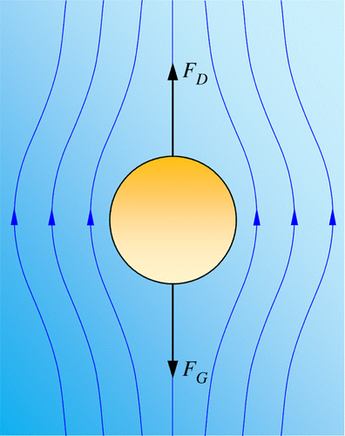
სტოქსის კანონი
სფერული სხეულის მოძრაობის შემთხვევაში, სტოქსის კანონის თანახმად შინაგანი ხახუნის ძალა იქნება
$$F=6πηr∙V$$
სადაცV სხეულის მოძრაობის სიჩქარეა ,
r - მისი რადიუსი,
$η$ - სითხის სიბლანტე.
ვერტიკალურ მილში ჩასხმულ ბლანტ სითხეში ბურთულას ვარდნის სიჩქარე გამოივლება ფორმულით
$V=\frac{2(ρ_{სხ}−ρ_{სით})r^{2}g}{9η}$

Slide 9
რეინოლდსის რიცხვი
რეინოლდსის რიცხვი ჰიდროდინამიკაში არის უგანზომილებო რიცხვი, რომელიც ახასიათებს ინერციული ძალის ფარდობას სიბლანტის ძალასთან და შესაბამისად ახასიათებს სითხის კონკრეტული დინებისათვის, ამ ორი ძალის ფარდობით მნიშვნელობას
$$R_{e}=\frac{2ρVr}{η}$$
ν= $\frac{η}{ρ}$
კინემატიკური
სიბლანტე
$$R_{e=}\frac{V_{r}}{ν}$$

Slide 10
გლობულარული ცილების (იმუნოგლობულინ M (IgM), იმუნოგლობულინ G (IgG) ზემოქმედება სისხლის პლაზმის სიბლანტეზე.

Slide 11
კაპილარული ვისკოზიმეტრი
V$=\frac{πr^{4}∆p_{o}t_{o}}{8η_{o}l}$ ეტალონური სითხისთვის
$ρ_{o}−$ ეტალონური სითხის სიმკვრივე
V$=\frac{πr^{4}∆pt}{8ηl}$ გამოსაკვლევი სითხისთვის
ρ - გამოსაკვლევი სითხის სიმკვრივე
$η$=$η_{o}\frac{∆pt}{∆p_{o}t_{o}}$ სიბლანტე
η=$η_{o}\frac{t}{t_{o}}\frac{ρ }{{ρ }_{o}}$

Slide 12
ჰესის ვისკოზიმეტრი
წყლისათვის $V_{O}=\frac{πr^{4}∆p_{o}}{8η_{o}l}$
სისხლისთვის $V=\frac{πr^{4}∆p}{8ηl}$
$η$=$η_{o}\frac{V_{O}}{V}$
სადაც $η_{o}$ წყლის სიბლანტეა $V_{O}$ და $V$ წყლის და სისხლის მოცულობაა
$$V_{O}=SX_{0}$$
$V=SX$
$η$=$η_{o}\frac{X_{0}}{X}$

